Slide 1
Gone in 20 minutes (arba Disassembleris trumpai)
Parengė: Jonas Brusokas, 2015
Ačiū Hariui <Kalėdos lapkritį> Vitunskui ir Ievai <insert 69 MIF jokes here> Talačkaitei už geranorišką prisidėjimą prie skaidrių rengimo ☺

Slide 2


Slide 3
Kas yra Disassembleris
Disassembleris yra assemblerinė programa, kuri „išverčia“ mašininį kodą į assemblerinę mnemoniką (sintaksę).
Pvz.: CD 05 -> int 05h
Parašius jį galima laikyti išankstinį egzaminą, kuris laikomas prieš sesiją ir kurio viena užduotis yra vertinama ~1,5 balo (kartais daugiau).
Dažniausiai vadinamas Disasm‘u arba Diasm‘u (kartais marazmu ☺ )

Slide 4
Kas NĖRA Disassembleris
Disassembleris NĖRA privalomas, galima be jo išsilaikyti egzaminą.
Disassembleriui NEREIKIA „iškalti“ visų komandų mašininių kodų.
Disassembleriui parašyti NEREIKIA būti genijum ar profesionalu, tačiau reikia pamąstyti ir pasiplanuoti.

Slide 5
Ką turi padaryti disassembleris?
Standartinis programos kompiliavimas:
Tasm programa.asm
MOV bx, 0ACDCh
0001010011100011...
programa.asm
programa.obj
Mašininio kodo baitai
Disassembleris:
0001010011100011...
Komandos baitai
MOV bx, ACDCh 0001010...
programa.obj
Rez.txt

Slide 6
Nuo ko pradėti
„Pirmiausiai, reikia suprasti, kad ta pati komanda, priklausomai nuo operandų, gali turėti keletą skirtingų mašininių kodų“
Antanas Mitašiūnas 2014
Visos assemblerinės komandos turi savo mašininį kodą, kuris laikomas baitų pavidalu kodo segmente (CS).
Komandos mašininis kodas priklauso nuo to, KOKIE (kokio tipo) yra komandoje dalyvaujantys OPERANDAI ir tik dalinai (labiau išimtiniais atvejais) nuo pačios komandos.

Slide 7
Pavyzdys
MOV registras, betarpinis operandas (konstanta)
Mašininis kodas
Assemblerinis kodas
B3 02 (10110011 00000010 )
MOV bl, 2h
MOV registras, registras / atmintis (r/m)
Mašininis kodas
Assemblerinis kodas
8A D8 (10001010 11011000 )
MOV bl, al
Nors komandos tos pačios, mašininiai kodai yra visiškai skirtingi, nes skiriasi operandai (jų tipai)
Pirmu atveju, operandai yra: registras ir konstanta
Antru atveju, operandai yra: registras ir registras

Slide 8
Kaip žinoti koks yra Komandos mašininis kodas? (ir atvirkščiai)
Yra PDF‘as, kuriame yra surašyti visi mašininiai kodai ir komandos informacija (operandai): http://www.mif.vu.lt/~julius/Tools/asm/KomKodaiViso.pdf
PDF‘o gale yra naudojamų sutrumpinimų aprašymai (kas ką reiškia). Papildoma info Mitašiūno konspekte.
Svarbiausi apibrėžimai:
Betarpiškas operandas – operandas konstanta, mašininiame kode rašomas tiesiogiai.
Akumuliatorius – registras A (AX, jei 2 baitų; AL, jei 1 baito)
Registras/atmintis – operandas nustatomas pagal jūsų mylimą adresavimo „lentutę“
Segmento keitimo prefiksas – 26 2E 36 3E (ES CS SS DS)
„Europos Sąjunga žaidžia CS‘ą, Sovietų Sąjunga deda skersą“

Slide 9
Kaip elgtis su kintamais bitais?
0100 0reg – čia yra komandos <INC registras> mašininis kodas.
(reg yra trys bitai, kurie pasako su kuriuo registru bus vykdoma komanda)
Nepriklausomai nuo to, kokia bus reg reikšmė, komanda yra ta pati, t.y. apdorojama taip pat.
Kaip vienareikšmiškai identifikuoti komandą NEPRIKLAUSOMAI nuo reg bitų?
Iš esmės, norėtųsi kažkokiu būdu pasakyti assembleriui, kad jis „nežiūrėtų“ į paskutinius tris (reg) bitus.
Laimei, tai galima padaryti naudojantis...

Slide 10
BIT Masking‘as
Bitmasking‘as yra metodas, leidžiantis „uždengti“ nereikalingus, mus nedominančius bitus.
Tai realizuojama naudojant Loginę Komandą AND.
Pvz.: tarkime turime baitą, kurio reikšmė 1110 0010b ir norime uždengti vyresnįjį pusbaitį (jo reikšmę).
Reikia susikurti mask‘ą (kaukę), su kuria atlikus operacija AND liktų tik jaunesnysis pusbaitis. Mask = 0000 1111b (Tose pozicijose, kurias norim ignoruot, įrašom (0), likusiose (1) )
Rezultatas: AND 1110 0010b, 0000 1111b = 0000 0010b

Slide 11
Kodėl REIKIA rašyti disassemblerį
Leidimas išlaikyti egzaminą prieš sesiją yra LABAI patrauklus ir potencialiai sutaupys jums daug laiko bei streso.
Disassembleris NĖRA tipinė programa, kuriai užtenka poros valandų parašyti, jam reikės planavimo ir mąstymo į priekį, taigi jūs jį rašydami pamatysit ir „pačiupinėsit“ kitą programavimo pusę – modeliavimą bei projektavimą.
Disassemblerio rašymas (pats procesas) jus užgrūdins ir ateityje rašomos programos jums neatrodys tokios jau baisios.
Galėsit girtis visiems ☺

Slide 12
TIPS‘AI (Patarimai)

Slide 13
Assembleris myli dvejetainę, Naudokitės tuom
Assembleryje, kaip jau žinote, galima skaičius rašyti skirtingomis skaičiavimo sistemomis be didesnių problemų. Tai LABAI patogu tikrinant mašininį kodą.
;KODO PAVYZDYS
MOV al, 00001111b
CMP nuskbaitas, 00011001b
JNE tikrinkToliau

Slide 14

Nedarykit „paprasčiausiu būdu“
256 IF‘ų (CMP) parašymas galbūt gali pasirodyti kaip gera idėja, bet tai tas pats, kas skaldyti akmenį guminiu plaktuku (arba GALVA).
;KODO PAVYZDYS
CMP nuskbaitas, 00000001b
JNE Kitas1
<...> ;some stuff
Kitas1:
CMP nuskbaitas, 00000010b
JNE kitas2
iki vestuvių baigsit... GAL

Slide 15

Susidarykit planą, KĄ REIKIA PADARYTI
Disassembleris nėra eilinė programa, jos apimtis tiek eilučių kiekiu, tiek užimtu laiku yra kur kas didesnė, negu jūs esate pratę, todėl BŪTINAI pasirašykite planą, ką ir kaip darysite.
PVZ.:
Sutvarkyti išvedimą – pasirašyti procedūrą
Sutvarkyti adresavimo baitą
Sutvarkyti prefiksus
Sutvarkyti sąlyginius šuolius
Susirasti gyvenimą

Slide 16

Darbus paskirstykit PROPORCINGAI, NEPERSIDIRBKIT
Turint daug darbo priešakyje daug kam gali kilti pagunda paimt ir padaryt kiek įmanoma daugiau vienu prisėdimu. Tai NĖRA GERA IDĖJA.
PERSIDIRBIMAS
NUOVARGIS
SUMAŽĖJĘS EFEKTYVUMAS
FRUSTRACIJA
METIMAS

Slide 17
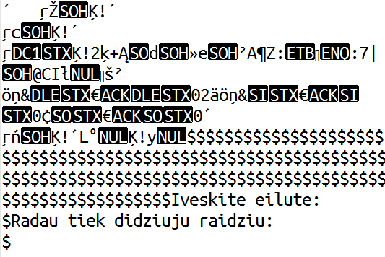
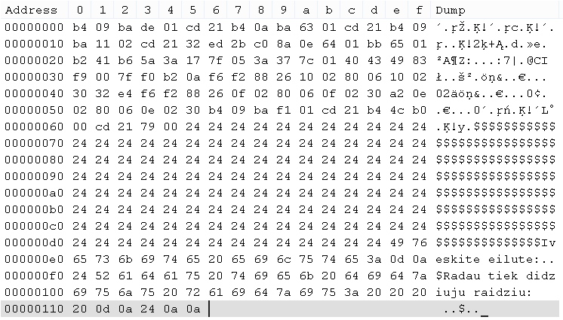
Yra toks dalykas kaip HEX VIEWEr, NAUDOKIT JĮ
Dirbant su binariniu (.OBJ) failu, kuriame tupi mašininis kodas, labai pravartu matyti jį baitų formatu. Tam skirta programa HEX VIEWER (arba plugin‘as Notepad++ „Hex Editor“)

Slide 18

Nepamirškite užpildyti feedback‘o formų! https://docs.google.com/forms/d/1ZquYGEMiPWkPeZgzljiw4iuDX3bk2okkKjblek6OVr8/viewform

